Slide 1
STAGE PIERRE FABRE
Étape 4.2
Estimation PKPD (Simeoni, irinotécan)
Estimation des paramètres k1 et k2 — Validation du script R
Mars 2026 | Modèle de Simeoni | k1 = 0.638 | k2 = 0.00106

Slide 2
Contexte du stage
Objectif
Structure
Données
Construire un script R capable d'estimer les paramètres PKPD d'un ADC (Antibody-Drug Conjugate) en développement chez Pierre Fabre, à partir de données précliniques sur souris.
Le script est découpé en 5 étapes progressives. L'étape 4.2 est la dernière validation avant l'application au vrai projet confidentiel.
Validation sur des données publiques d'irinotécan (chimiothérapie colorectale) avant application à l'ADC du Projet Pierre Fabre.

Slide 3
Le modèle de Simeoni
k₂ · C(t)
Cellules
proliférantes
Cellules
endommagées 1
Cellules
endommagées 2
Cellules
endommagées 3
→
→
→
w₁
w₂
w₃
w₄
Mort
cellulaire
k₂ — Puissance du médicament
Mesure la vitesse à laquelle le médicament transfère les cellules proliférantes vers les compartiments de dommages. Plus k₂ est élevé, plus l'effet cytotoxique est fort.
k₁ — Vitesse de mort cellulaire
Mesure la vitesse à laquelle les cellules endommagées meurent effectivement. Contrôle la dynamique du transit entre les 3 compartiments de dommages.
w₀ — Masse tumorale initiale
Point de départ du modèle. Doit être extrait des données expérimentales — une valeur arbitraire conduit à un décalage systématique du modèle.

Slide 4
3 Problèmes identifiés dans le script
01
Masse tumorale initiale w₀ incorrecte
Fixée arbitrairement à 0.081 g dans le script, alors que les vraies données démarrent à 0.114 g. Le modèle démarre en décalage systématique avec les observations, biaisant toute l'estimation.
02
Point de mesure mal placé dans PD60
Un point de mesure était mal ordonné dans le fichier de données PD60. Le solveur ODE plantait silencieusement — sans aucun message d'erreur — aboutissant à des courbes parasites.
03
Optimiseur local piégé dans un faux minimum
L'optimiseur nlminb utilisé est local : il convergeait vers un minimum où les deux doses (45 et 60 mg/kg) donnaient des courbes quasi-identiques — ce qui est biologiquement absurde.

Slide 5
3 Corrections apportées
01
Extraction de w₀ depuis les données
AVANT
w₀ fixé arbitrairement à 0.081 g
APRÈS
Régression sur les premières mesures pour estimer w₀ = 0.114 g directement depuis les données expérimentales.
02
Tri systématique des données à la lecture
AVANT
Aucun contrôle de l'ordre des mesures
APRÈS
Ajout d'un tri par temps (order(time)) à chaque chargement de fichier PD, garantissant que le solveur ODE reçoit toujours des données ordonnées.
03
Remplacement de nlminb par DEoptim
AVANT
Optimisation locale nlminb → faux minimum
APRÈS
DEoptim explore l'espace des paramètres en entier (algorithme évolutionnaire global) avant de converger — standard pour les problèmes PKPD non-linéaires.

Slide 6
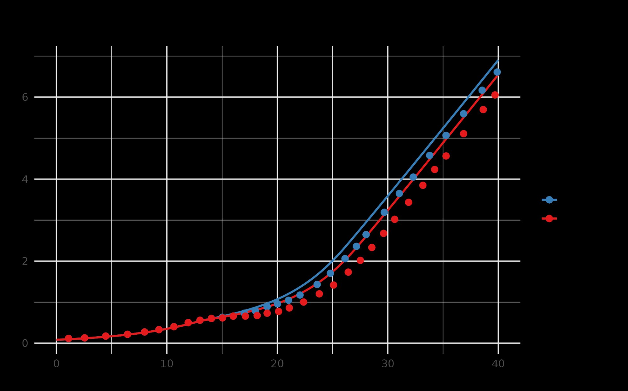
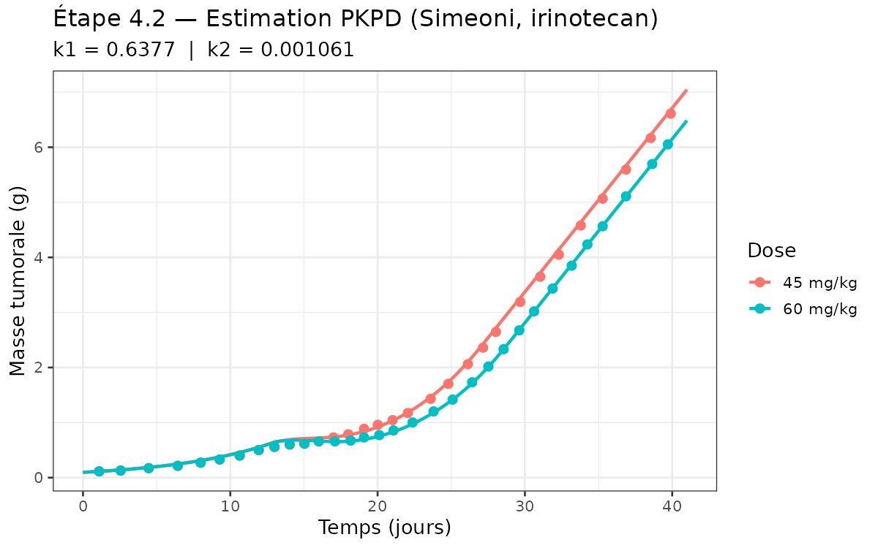
Résultats — Comparaison avant / après
AVANT
APRÈS
0.31
0.638
0.000675
0.00106
k₁ AVANT
k₁ APRÈS
k₂ AVANT
k₂ APRÈS
→ Les deux doses sont maintenant clairement différenciées, cohérent avec l'effet biologique attendu (60 mg/kg > 45 mg/kg)

Slide 7
Conclusion
Les 3 corrections ont suffi à rendre l'estimation biologiquement cohérente
✓
Correction de w₀ par régression → initialisation correcte du modèle
✓
Tri des données → solveur ODE stable et sans erreur silencieuse
✓
DEoptim (global) → estimation robuste, k1 et k2 proches des valeurs publiées
Prochaine étape : Application du script validé aux données précliniques de l'ADC Pierre Fabre
Valeurs de référence Simeoni : k1 ≈ 0.7 | k2 ≈ 0.0015 → nos estimations : k1 = 0.638 | k2 = 0.00106

Slide 8
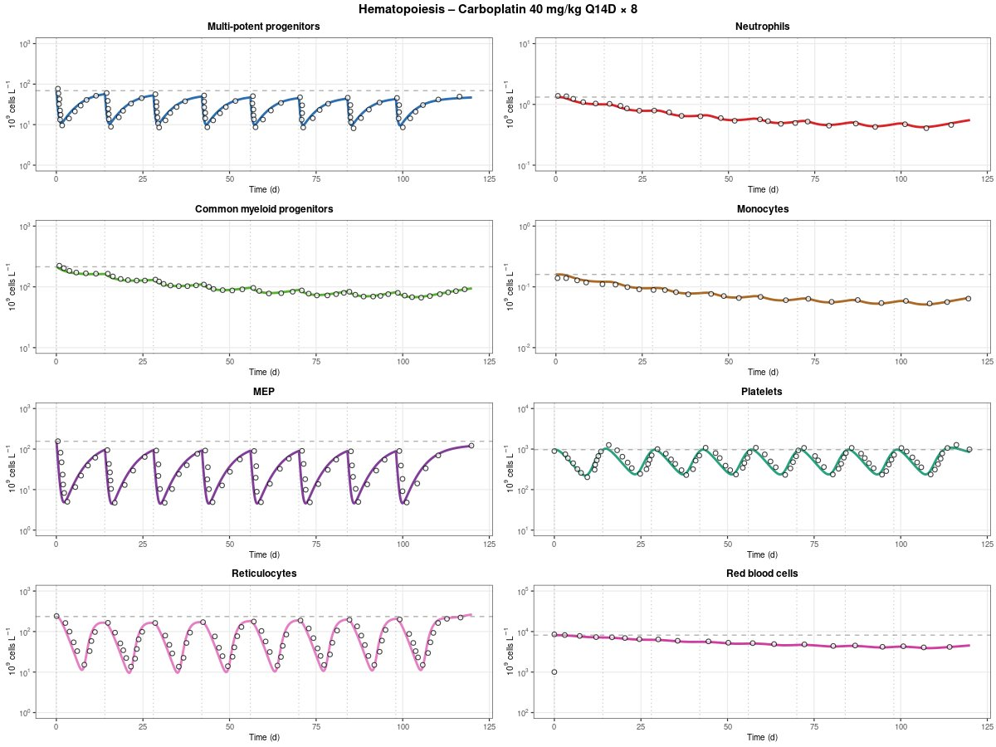
Reproduction du modèle — Hématopoïèse Rat
Carboplatin
40 mg/kg Q14D×8
8 lignées simulées
MPP, Neutrophiles, CMP, Monocytes, MEP, Plaquettes, Réticulocytes, GR
Résultat clé
Le modèle reproduit les oscillations cycliques observées après chaque injection (○ = données, ligne = modèle).
Validation
Cohérence du modèle PK→Damage→Hématopoïèse avant application à l'ADC Pierre Fabre.
Réunion précédente — Résultat obtenu avant l'étape 4.2 | Modèle de Friberg et al.

Slide 9
Reproduction du modèle — Rat (Carboplatin)
✓ Modèle reproduit avec succès
Hématopoïèse — Rat
Molécule
Carboplatine 40 mg/kg Q14D × 8
Espèce
Rat (adaptation depuis la souris)
Cellules modélisées
8 types : progéniteurs, neutrophiles, monocytes, plaquettes, GR, réticulocytes
Résultat
Ajustement modèle/données cohérent sur toute la cinétique (125 jours)
→ Prochaine étape : application à l'ADC Pierre Fabre (transfert souris → rat → homme)

Slide 10
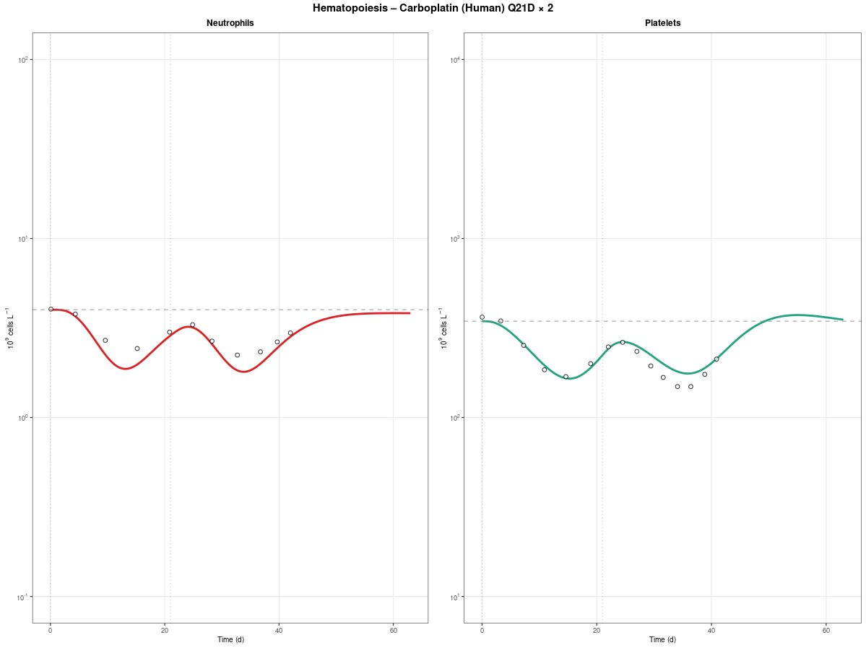
Transfert Rat → Humain — Carboplatin Q21D × 2
Overlay rat → humain
Les paramètres PK estimés sur le rat sont transférés directement au modèle humain. Les courbes (lignes) sont les prédictions du modèle superposées aux données cliniques (cercles).
Ce qu'on observe
Les oscillations cycliques (nadirs) après chaque dose sont bien reproduites sur neutrophiles et plaquettes. Quelques points hors courbe indiquent une variabilité inter-patient non modélisée.
Significance
Valide la chaîne complète : souris → rat → humain. Base pour prédire la toxicité hématologique de l'ADC.
→ Transfert inter-espèce réussi | Modèle de Friberg et al. | Carboplatin (Human) Q21D × 2

